Slide 1


L’essentiel
du Rapport d’activité 2025
de l’Agence française anticorruption
Document réalisé par les équipes de Proetic, juillet 2026

Slide 2


Publié le 6 juillet 2026, l’Agence Française Anticorruption (« AFA ») présente les actions qu’elle a mises
en œuvre durant l'année écoulée pour lutter toujours plus efficacement contre la corruption.
1
Perception de la corruption en France en 2025
2
Réorganisation de l’AFA : bilan un an après
3
Diagnostic 2025 sur les dispositifs anticorruption
4
Bilan des activités réalisées en 2025
5
Les priorités stratégiques du plan national pluriannuel de lutte contre la corruption 2025 - 2029
6
Les alertes et les signalements
7
Renforcement de la stratégie de lutte contre la corruption à l’international

Slide 3
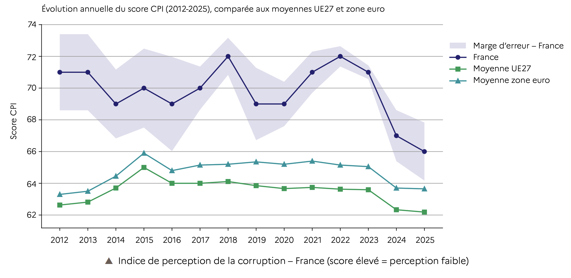
1
Perception de la corruption en France en 2025
En 2025, la France occupe la 27e place du classement mondial de l’indice de perception de la corruption publié par Transparency International, perdant deux places avec un score de 66. Selon l’Eurobaromètre 2025, 68 % des Français estiment que la corruption est répandue en France, soit deux points de moins qu’en 2024. Par ailleurs, 46% des répondants français estiment que la corruption a augmenté au cours des trois dernières années, contre 41 % en 2022.
Autres enquêtes
Selon l’enquête eurobaromètre « Attitude des citoyens concernant la corruption dans l’UE » l’expérience directe déclarée (victime ou témoin) de la corruption demeure stable en France avec seulement 4 % des répondants qui déclarent avoir vécu ou être témoins d’un cas de corruption sur les 12 derniers mois.
AXES DU PLAN NATIONAL PLURIANNUEL
Selon l’Eurobaromètre business 2025, 11% des entreprises françaises déclarent avoir été confrontées à des tentatives de corruption.

Slide 4
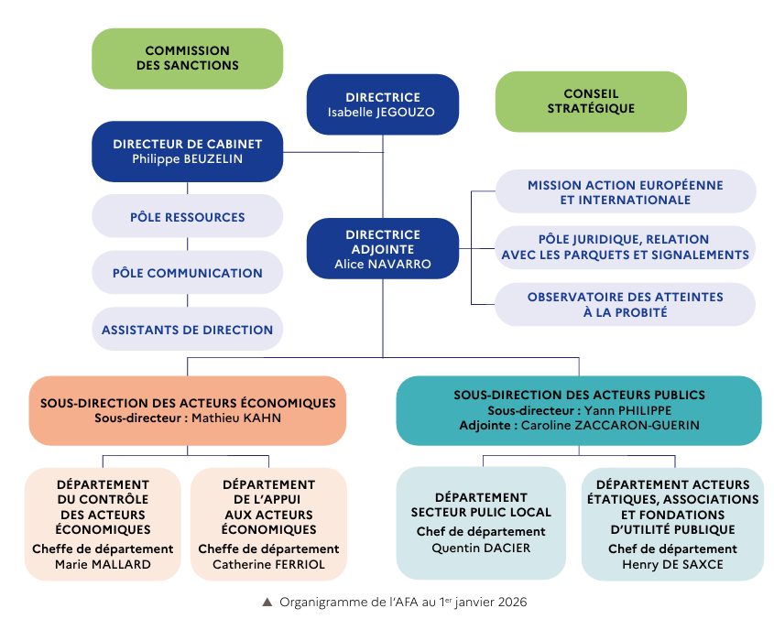
2
Réorganisation de l’AFA : bilan un an après
Afin d’être davantage efficace dans l’ensemble de ses missions, l’AFA s’est réorganisée le 1er décembre 2024. Elle en tire aujourd’hui un bilan positif :
une meilleure articulation de ses missions de contrôle, conseil et analyse des risques, ainsi qu’un renforcement de son action sur les priorités nationales.
Une meilleure réponse aux besoins des acteurs publics et économiques
Des activités transversales renforcées
La création des deux sous-directions distinctes permet d’apporter une réponse plus adaptée aux spécificités juridiques et aux risques propres de chaque acteur.
Les missions de contrôle et de conseil
sont désormais mieux articulées et complémentaires.
L’observatoire des atteintes à la probité
a été consolidé et produit désormais
des analyses statistiques approfondies.
Les fonctions juridique, communication
et coopération internationale ont été renforcées pour soutenir l’ensemble des missions de l’Agence.
Des contrôles qui alimentent directement les actions de conseil
Une AFA plus agile et davantage tournée vers les priorités nationales
L’approche par les risques guide l’action de l’Agence, avec des contrôles conjoints public/privé sur les secteurs sensibles ( ports, santé…) . L’AFA contribue activement à la mise en œuvre du Plan national de lutte contre la corruption 2025-2029 et renforce son action contre la corruption liée à la criminalité organisée.
Les enseignements tirés des contrôles sont désormais anonymisés et systématiquement exploités pour enrichir les recommandations et les accompagnements proposés aux acteurs concernés.

Slide 5
3
Diagnostic 2025 sur les dispositifs anticorruption
En 2025, l’AFA a poursuivi son analyse de la maturité des dispositifs anticorruption des entreprises en s’appuyant sur ses contrôles, ses échanges avec
les entreprises et les Rendez-vous de l’AFA. L’objectif est d’identifier les difficultés les plus fréquentes et de partager les bonnes pratiques.
Les principaux constats
Les enseignements
Une progression globale de la maturité des programmes anticorruption ainsi qu’une meilleure appropriation des exigences de la loi Sapin II par les entreprises contrôlées.
Une approche par les risques encore inégale selon les entreprises, notamment dans la formalisation et la mise à jour des cartographies des risques.
L’évaluation des tiers demeure la mesure la plus complexe à mettre en œuvre, en particulier pour la catégorisation des risques et la conduite de due diligence approfondies.
Des contrôles comptables perfectibles, notamment dans la traçabilité des opérations à risque et la conservation des pièces justificatives
Les PME et ETI rencontrent davantage de difficultés dans la structuration et le déploiement de leur dispositif.
Les entreprises poursuivent la structuration de leurs dispositifs anticorruption et démontrent une meilleure maîtrise des exigences de la loi Sapin II.
Les principaux défis sont :
la formalisation des cartographies des risques ;
l’évaluation des tiers ;
le renforcement des contrôles comptables ;
l’accompagnement prioritaire des PME et ETI.
En 2026, l’AFA poursuivra son accompagnement, notamment auprès des PME et ETI, en développant des outils pratiques et des recommandations fondées sur les retours d’expérience de ses contrôles.

Slide 6
4
Bilan des activités réalisées durant l’année 2025 : Acteurs publics
ACTIVITÉS DE CONTRÔLE
ACCOMPAGNEMENT DES ACTEURS PUBLICS
En 2025, l’AFA a ouvert
18 nouveaux contrôles
En 2025, l’AFA a notamment :
Réalisé 107 actions de sensibilisation auprès d’acteurs publics soit près du double effectué en 2024.
Formé les responsables de l’administration pénitentiaire.
Accompagné les établissements publics de santé grâce au guide publié en 2024.
Animé des formations auprès des juridictions (Nancy, Lille).
Organisé des journées d’actualité avec le Centre national de la fonction publique territoriale (CNFPT).
Lancé des formations dans les Outre-mer.
Élaboré un support en ligne avec l’Institut des hautes études de l’éducation et de la formation sur la lutte contre les atteintes à la probité dans les établissements d’enseignement supérieur.
8
Contrôles concernant le secteur public local
10
Contrôles concernant l’Etat et ses opérateurs
Au total entre 2018 et 2025 :
119
Contrôles ouverts
100
Contrôles d’initiative sur les acteurs publics
16
Contrôles de suivi
3
Contrôles mixtes
( EPC )

Slide 7


4
Bilan des activités réalisées durant l’année 2025 : Acteurs publics
ACCOMPAGNEMENT DES COLLECTIVITÉS TERRITORIALES
En 2025, l’AFA a renforcé son accompagnement :
Publication du guide « Déontologie et prévention des atteintes à la probité dans les entreprises publiques locales » en partenariat avec la Fédération des élus des Entreprises publiques locales ( FedEpl ). Ce nouveau guide s’adresse aux élus impliqués dans la gouvernance des EPL.
Création d’une nouvelle formation en ligne dédiée à la probité pour les élus en partenariat avec le CNFPT et l’association des Maires de France via sa filiale chargée de la formation Mairie 2000, pour proposer un cours en ligne spécifiquement dédié aux élus locaux : « Favoritisme, conflits d’intérêts, corruption : prévenir le risque pénal ». Il est destiné à accompagner les élus entrés en fonction après les élections municipales de mars 2026.
Renouvellement du partenariat avec le Centre national de la fonction publique territoriale. Depuis 2018, l’AFA et le CNFPT ont développé une offre diversifiée de sensibilisation et de formation. C’est à l’occasion du Congrès des maires et des présidents d’intercommunalité de France que l’AFA et le CNFPT ont renouvelé leur partenariat en réaffirmant l’importance stratégique de la formation des agents territoriaux à al prévention des atteintes à la probité.
Le Plan national de lutte contre la corruption 2025 – 2029 prévoit un accompagnement renforcé des collectivités territoriales.

Slide 8
4
Bilan des activités réalisées durant l’année 2025 : Acteurs économiques
CONTRÔLES
NOUVELLES ACTIONS EN 2025
En 2025,
10
nouveaux contrôles ouverts
Organisation des Rendez-vous de l’AFA sur la maturité des dispositifs anticorruption des entreprises permettant de dresser un bilan de ses contrôles en mettant l’accent sur les principaux enseignements tirés.
Publication d’un retour d’expérience des contrôles réalisés au titre de l’article 17 de la loi Sapin II.
Renforcement de l’accompagnement sur l’évaluation des tiers grâce à un projet de publication de fiches pratiques soumises à consultation publique qui donnera lieu à une publication après prise en compte des commentaires. La publication est prévue au premier semestre 2026.
Développement d’actions auprès des PME notamment l’organisation de quatre webinaires afin d’aider les PME à prendre conscience des risques de corruption auxquels elles sont exposées et mettre en place les actions nécessaires afin d’y remédier.
175
contrôles réalisés depuis 2017
Réalisation de 190 actions de sensibilisation et de formation auprès d’universités, d’entreprises ou d’acteurs publics.
Poursuite des suivis des programmes de mise en conformité dans le cadre des CJIP avec un pôle dédié et renforcé.

Slide 9

5
Priorités stratégiques du plan national pluriannuel
de lutte contre la corruption 2025 - 2029
Coordonner l’action interministérielle et piloter
la mise en œuvre du plan national.
Lutter contre la corruption liée à la criminalité organisée et renforcer
la résilience des secteurs les plus exposés.
Renforcer les dispositifs de prévention dans les administrations de l’État
et ses opérateurs.
Accompagner les collectivités territoriales dans la prévention
des atteintes à la probité.
Développer les dispositifs anticorruption dans les PME et ETI,
adaptées à leurs spécificités.
Contribuer activement à la stratégie européenne et internationale
de lutte contre la corruption.

Slide 10
6
Les alertes et les signalements
En 2025, l’AFA poursuit le renforcement de son dispositif de traitement des alertes, considéré comme un levier essentiel de détection de la corruption. L’Agence rappelle que l’alerte interne et externe sont complémentaires et participent à la protection des lanceurs d’alerte.
Les principales actions réalisées en 2025
Organisation du colloque annuel de l’AFA consacré aux alertes et aux signalements, le 8 décembre 2025.
Poursuite du développement des procédures de traitement des signalements.
Renforcement de la coopération avec les autorités compétentes.
Sensibilisation des entreprises et des administrations à la qualité des dispositifs d’alerte.
Valorisation du signalement comme outil de prévention et de détection des atteintes à la probité.
Le nombre de signalements a presque triplé entre 2024 et 2025 passant de 802 à 2 257 en 2025.
Cependant, seuls 242 étaient recevables,
soit 11%.
Parmi les signalements recevables, 59 ont fait l’objet d’une transmission externe dont 18 transmis au procureur de la République et 41 ont été adressés à des autorités ou services partenaires pour traitement.
Parmi les signalements recevables, 57 signalements recevables ont été transmis aux différents départements de l’AFA et 126 signalements ont été clôturés.

Slide 11
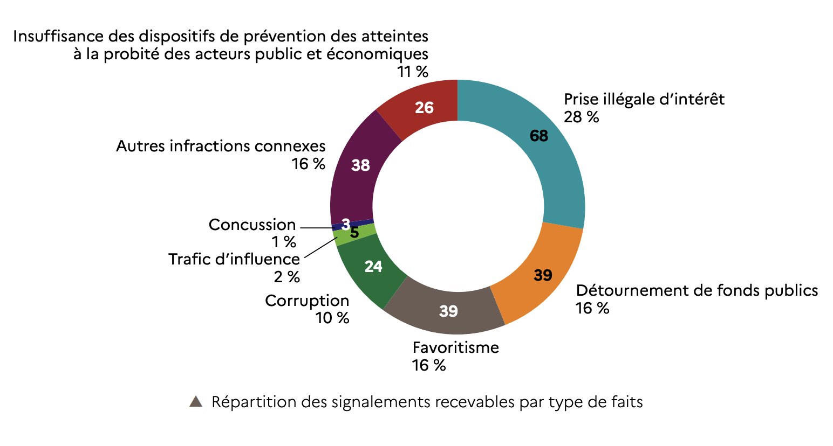
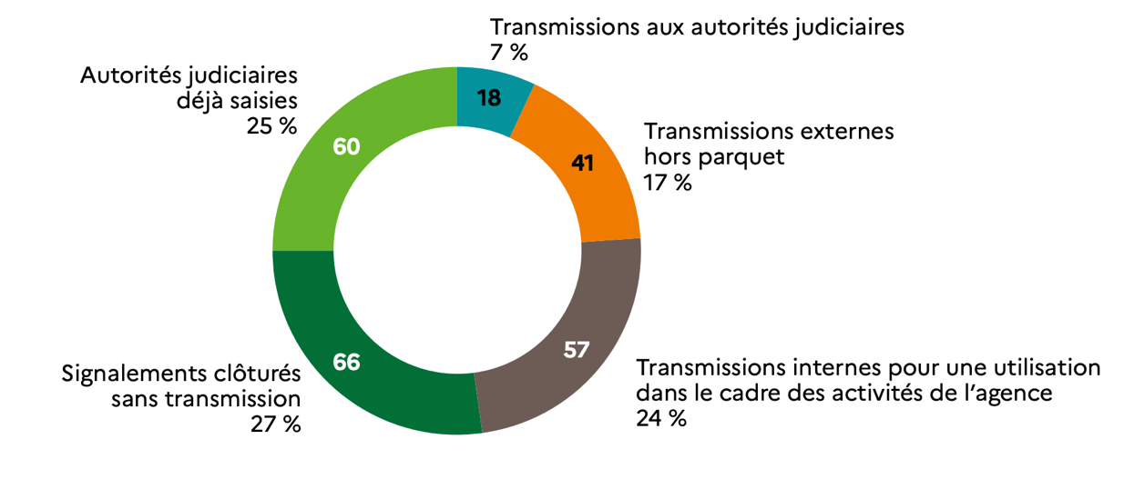
6
Les alertes et les signalements (suite)
Les enseignements
Répartition des signalements recevables
par type de faits
Suites données
aux signalements recevables

Slide 12

7
Renforcement de la stratégie de lutte contre la corruption à l’international
En 2025, l’AFA a poursuivi ses efforts en matière de stratégie de lutte contre la corruption à l’international.
Les principales actions
Les objectifs
Participation aux travaux de l’Union Européenne sur la future stratégie européenne anticorruption
Contribution aux travaux de l’OCDE, du GRECO et de la Convention des Nations unies contre la corruption
Participation à la Conférence des Etats parties à la Convention de Mérida ( Doha )
Développement des actions de coopération technique avec plusieurs Etats partenaires
Promotion d’une harmonisation européenne des dispositifs de prévention de la corruption
Renforcer la coopération internationale
Diffuser les standards français de conformité
Accompagner la mise en œuvre de futures règles européennes de lutte contre la corruption

Slide 13


Consultez le rapport de l’AFA dans son intégralité :
Télécharger notre synthèse
en version PPT :

Slide 14




Pour toute information complémentaire,
n’hésitez pas à nous contacter directement :
4Sophie Musso
Fondatrice
sophie.musso@proetic.fr
4Ambre Steyer
Associée
ambre.steyer@proetic.fr
4Pierre de Montera
Associé
pierre.de-montera@proetic.fr
4Sandra Laham
Associée
sandra.laham@proetic.fr
Copyright © 2026 Proetic – 91 rue du Faubourg Saint-Honoré, 75008 Paris – contact@proetic.fr

